Slide 1
MULTIDIMENSIONAL SCALING
Statistik Analisis Multivariat

Slide 2
KONTEN
01
Konsep Dasar
03
Contoh Soal
02
Langkah-Langkah Analisis

Slide 3
01
Konsep Dasar
Multidimensional scaling (MDS) digunakan untuk menilai image relative atau persepsi individu terhadap kelompok objek
Teknik MDS banyak digunakan di bidang pemasaran.
Ex: 1. Evaluasi terhadap merek, produk, dan jasa tertentu.
2. Menentukan positioning suatu perusahaan terhadap pesaingnya.
Output berupa perceptual map atau spatial map yang menggambarkan posisi relatif dari semua objek

Slide 4
Objek pada analisis MDS dikelompokkan berdasarkan dimensi (persepsi individu terhadap suatu atribut).
Ada dua jenis dimensi yaitu:
  Dimensi objektif berisi atribut yang bersifat kuantitatif (bersifat fisik dan dapat diobservasi).
  Dimensi subjektif, individu mengevaluasi setiap objek berdasarkan persepsinya.

Slide 5
Perbedaan MDS dengan Teknik Interdependen Lain
Multidimensional Scaling (MDS) | Analisis Faktor | Analisis Kluster
pengelompokan objek tidak menggunakan varian tetapi dilakukan berdasarkan perceptual mapping. | Variabel direduksi menjadi varian-varian, variabel dengan korelasi tinggi dikelompokkan menjadi satu | pengelompokan kasus/ responden dilakukan berdasarkan profil dalam kelompok variabel. Kasus/responden yang memiliki kedekatan ciri dikelompokkan jadi satu

Slide 6
02
Langkah-Langkah Analisis
Membuat rumusan masalah
Pemilihan objek: identifikasi dimensi yang belum diketahui dan melakukan perbandingan objek yang dievaluasi.
Spesifikasi riset: 1) identifikasi semua objek yang relevan; 2) memilihan bentuk persepsi responden, apakah berdasarkan kemiripan (similarity) atau preferensi data; 3) melakukan pemilihan analisis apakah untuk individu (disaggregate) atau untuk kelompok (aggregate).
Perceptual map dapat dilakukan melalui dua cara, yaitu:
metode decompositional: Multidimensional scaling (MDS).
metode compositional: Correspondence Analysis (CA)

Slide 7

02
Langkah-Langkah Analisis
Membuat desain penelitian Multidimensional Scaling (MDS)
Aturan untuk menentukan jumlah objek penelitian MDS adalah harus 4 kali jumlah dimensi.
Uji asumsi
Variasi dimensi dari setiap responden
Variasi kepentingan dimensi
Variasi waktu
Estimasi hasil dan uji kesesuaian model (goodness of fit)
Interpretasi hasil
Kriteria Nilai Stress
Stress | Kriteria
≥20% | Kurang
10–20% | Cukup
5–10% | Baik
2.5–5% | Sangat Baik
<2.5% | Sempurna

Slide 8
03
Contoh Soal
Soal
Peneliti ingin mengetahui preferensi dari mahasiswa Wharton School MBA dan pasangan mereka tentang menu sarapan. Apakah lebih suka dengan sarapan yang mengandung lemak atau tidak serta lebih memilih roti dengan tekstur keras atau lembut. Data diambil 21 mahasiswa.
Langkah-Langkah Analisis
Rumusan Masalah
Peneliti ingin mengetahui preferensi dari mahasiswa Wharton School MBA dan pasangan mereka tentang menu sarapan. Apakah lebih suka dengan sarapan yang mengandung lemak atau tidak serta lebih memilih roti dengan tekstur keras atau lembut. Data diambil 21 mahasiswa.

Slide 9
Membuat desain penelitian
Masukkan semua sampel yang terdiri dari 42 responden dan memasukkan 16 variabel ke dalam SPSS, yaitu gender dan jenis-jenis menu sarapan seperti yang sudah disebutkan di dalam rumusan masalah.
Estimasi hasil dan uji kesesuaian model
Analyze → Scale → Multidimensional Unfolding (PREFSCAL)
pilih variabel toast pop-up sampai corn muffin and butter sebagai proximities.
Klik options
Pada kotak dialog options pilih Classical sebagai Initial Configuration group dan pilih Spearman sebagai metode imputasi.
Lalu, pada kotak Penalty term ubah parameter Strength menjadi 0,5 dan Range menjadi 1,0 karena solusi yang kita gunakan adalah non-degenerate solution.
Klik continue lalu klik Ok pada kotak dialog Multidimensional Unfolding.

Slide 10
Interpretasi Hasil
Iterations |  | 157
Final Function Value |  | ,6848930
Function Value Parts | Stress Part | ,2428268
 | Penalty Part | 1,9317409
Badness of Fit | Normalized Stress | ,0583589
 | Kruskal's Stress-I | ,2415758
 | Kruskal's Stress-II | ,5875599
 | Young's S-Stress-I | ,3446361
 | Young's S-Stress-II | ,5030127
Goodness of Fit | Dispersion Accounted For | ,9416411
 | Variance Accounted For | ,7651552
 | Recovered Preference Orders | ,7818594
 | Spearman's Rho | ,8179181
 | Kendall's Tau-b | ,6916725
Variation Coefficients | Variation Proximities | ,5590170
 | Variation Transformed Proximities | ,6006156
 | Variation Distances | ,4833617
Degeneracy Indices | Sum-of-Squares of DeSarbo's Intermixedness Indices | ,1590979
 | Shepard's Rough Nondegeneracy Index | ,7895692
Algoritma konvergen membentuk sebuah solusi setelah pengulangan sebanyak 157 kali
Penalized stress (yang ditunjukkan oleh final function value) sebesar 0,6848930.
Kruskal stress pada model MDS ini lebih dari 24% yang berarti kurang baik.
Namun nilai Sum-of-Squares of DeSarbo's Intermixedness-nya yang mendekati nol mencerminkan bahwa model MDS ini tercampur dengan baik.

Slide 11
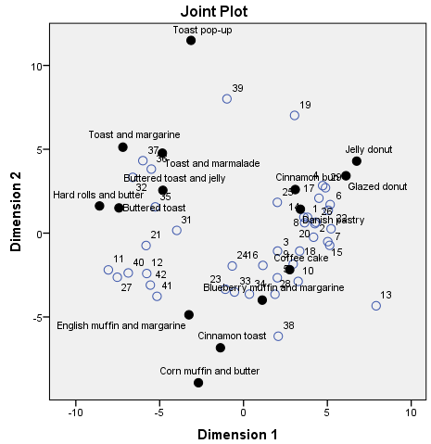
Dimensi pertama membedakan atau mengelompokkan variabel berdasarkan roti yang lembut atau yang keras.
Dimensi kedua ini dibedakan berdasarkan kenyamanan atau suasana yang dipertimbangkan untuk memakan jenis suatu roti.
donat, roti kayu manis, dan kue Denmark membentuk sekelompok roti lembut dan agak informal.
Muffin dan roti bakar kayu manis membentuk sekelompok roti yang lebih keras tetapi lebih formal.
Roti bakar dan roti gulung lainnya membentuk sekelompok roti yang keras dan agak informal.
Toast pop-up adalah roti keras yang sangat informal.

